Slide 1
Рада бізнес-омбудсмена
Проблемні питання з якими стикаються платники податків
boi.org.ua

Slide 2
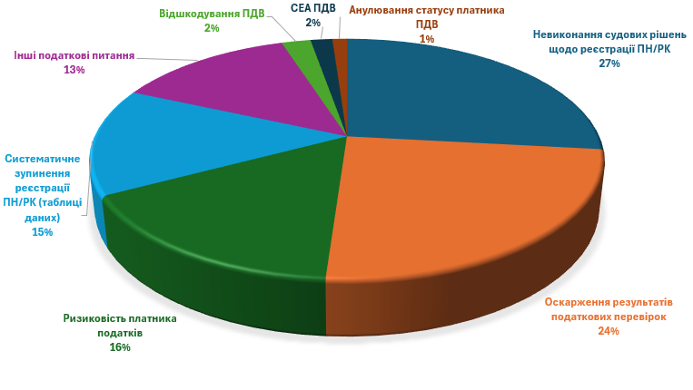
Податкові скарги за 9 місяців 2024 року* * станом на 24.09.2024 року

Slide 3
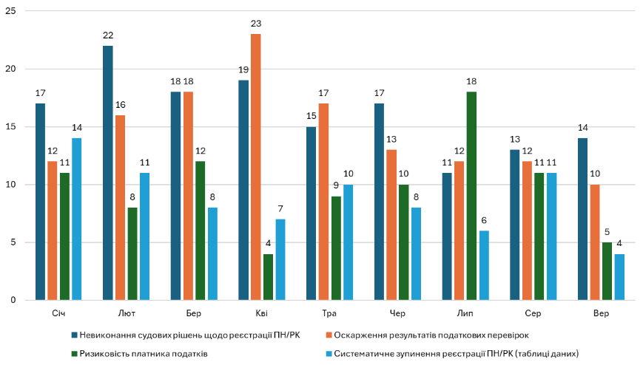
ТОП-4 податкових скарг за 9 місяців 2024 року* * станом на 24.09.2024 року

Slide 4
Контакти
BusinessOmbudsmanUkraine
Email: info@boi.org.ua
Адреса: БЦ «Поділ Плаза»
вул. Спаська, 30А, Київ 04070, Україна
Тел. +38097 237 37 37 (Телеграм-чат)
boi.org.ua

